Slide 1

Accessibility
Dėstytojas
Edvinas Kesminas
Data

Slide 2
Šiandien išmoksite
Accessibility
Public
Protected
01
04
Private
Sealed
02
05
Internal
03

Slide 3
Access modifiers
Accessibility
Declared accessibility | Meaning
public | Galima pasiekti iš bet kurios kodo vietos
protected | Galima pasiekti iš klasės vidaus arba paveldėjančios klasės vidaus
internal | Galima pasiekti iš dabartinio projekto (Tiksliau Assembly)
protected internal | Galima pasiekti iš dabartinio projekto (Tiksliau Assembly) arba paveldėjančių klasių
private | Galima pasiekti tik iš klasės vidaus
private protected | Galima pasiekti iš klasės vidaus arba paveldėjančių klasių tame pačiame projekte (Tiksliau Assembly)

Slide 4
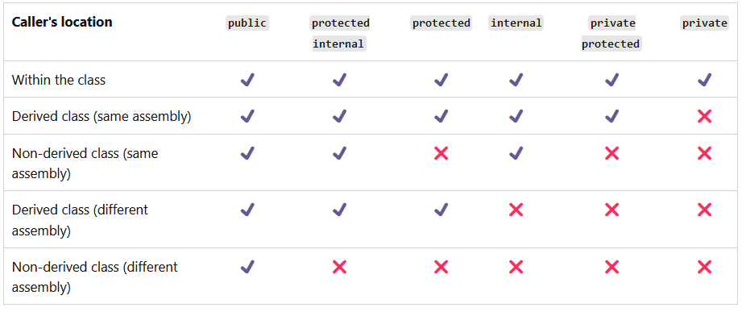
Access modifiers
Accessibility

Slide 5


Access modifiers
Accessibility
Access modifiers galime naudoti resursams, kuriuos galime pasiekti iš išorės kaip klasės, metodai, fieldai ir panašiai
Norėdami pridėti arba pakeisti access modifier kuriam nors mūsų kviečiamam resursui mums reikia prirašyti vieną iš galimų access modifiers. Pvz: public class User()
Access modifiers privalome naudoti tam, kad nurodytume resurso pasiekiamumo lygį

Slide 6
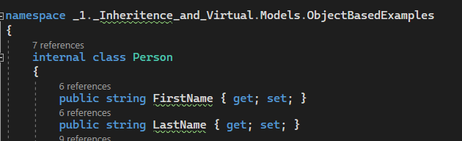
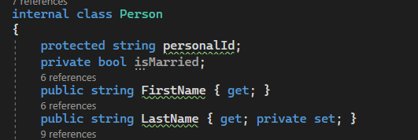
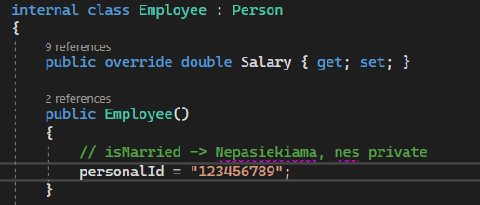
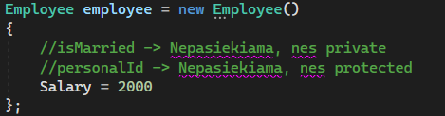
Access modifiers
Accessibility
Tiesioginio namespace lygio resursai kaip klasės, record arba struct gali būti: public arba internal
Tiesioginio namespace lygio resurso „members“ kaip properties, metodai ir kita gali būti papildyti visais accessibility modifier‘iais.

Slide 7

Accessibility
Užduotis nr. 1
Sukurkite klasę pavadinimu "Person" su privačiais laukais "name" ir "age". Prieigą prie šių laukų galite gauti ir nustatyti naudodami savybės (properties) su prieinamumo modifikatoriais "public" ir "private" atitinkamai.
Plėskite "Person" klasę iš ankstesnio pratimo, pridėdami apsaugotą (protected) metodą pavadinimu "PrintInfo()", kuris išspausdina žmogaus vardą ir amžių.
Sukurkite klasę pavadinimu "Student" kaip išvestinę klasę nuo "Person". Prieigą prie "name" ir "age" laukų turėtų būti per apsaugotas (protected) savybes. Pridėkite naują privačią savybę "studentId" ir viešą (public) metodą pavadinimu "GetStudentId()", kuris grąžina studento identifikacinį numerį.
Sukurkite kitą klasę pavadinimu "Teacher". Prieigą prie "name" ir "age" laukų turėtų būti per apsaugotas (protected) savybes. Pridėkite naują privačią savybę "subject" (dalykas) ir viešą (public) metodą pavadinimu "GetSubject()", kuris grąžina dėstomo dalyko pavadinimą.

Slide 8
Accessibility
Užduotis nr. 2
Sukurkite klasę pavadinimu "BankAccount" su privačiu lauku "balance" (likutis). Prieigą prie "balance" lauko galite gauti ir nustatyti per viešas (public) savybes, bet nustatyti balansą galėtų tik pagrindinės klasės metodai.
Plėskite "BankAccount" klasę iš ankstesnio pratimo, pridėdami apsaugotą (protected) metodą pavadinimu "PrintBalance()", kuris išspausdina sąskaitos likutį.
Sukurkite klasę pavadinimu "SavingsAccount" kaip išvestinę klasę nuo "BankAccount". Prieigą prie "balance" lauko turėtų būti per apsaugotas (protected) savybę. Pridėkite naują privačią savybę "interestRate" (palūkanų norma) ir viešą (public) metodą pavadinimu "CalculateInterest()", kuris apskaičiuoja palūkanas ir prideda prie sąskaitos likučio.
Sukurkite kitą klasę pavadinimu "CheckingAccount". Prieigą prie "balance" lauko turėtų būti per apsaugotas (protected) savybę. Pridėkite naują privačią savybę "overdraftLimit" (neuždarytųjų sąskaitų riba) ir viešą (public) metodą pavadinimu "Withdraw()", kuris leidžia nuskaityti pinigus nuo sąskaitos, atsižvelgiant į overdraftLimit ribą.

Slide 9
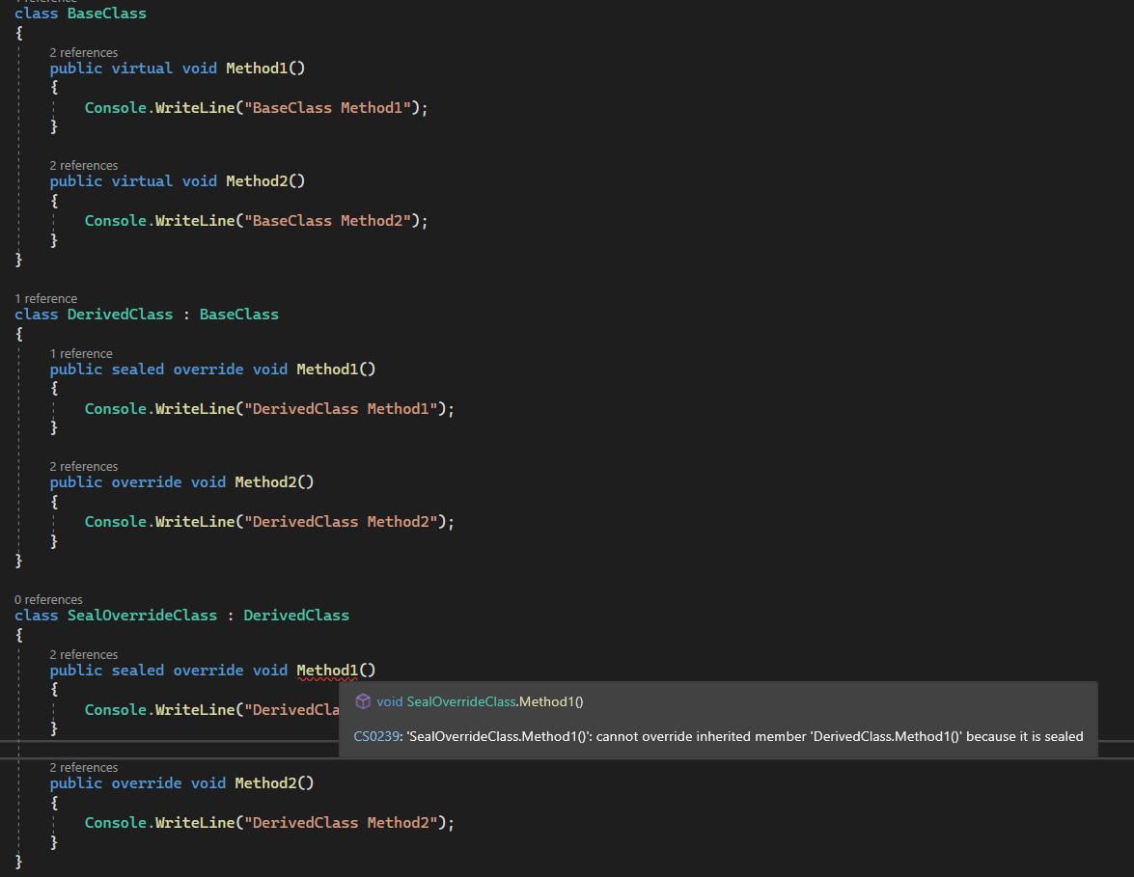
Sealed
Accessibility
Užrakintas (sealed) žodis C# programavime yra modifikatorius, kuris naudojamas su virtualiais metodais ir klasėmis.
Kai virtualus metodas arba klasė yra pažymėta kaip užrakinta, tai reiškia, kad jų paveldėjimas ir perrašymas yra draudžiamas.

Slide 10
Accessibility
Užduotis nr. 3
Sukurkite pagrindinę klasę pavadinimu "Shape" su virtualiu metodu "CalculateArea()". Įgyvendinkite šį metodą, kad būtų grąžinamas plotas. Sukurkite išvestinę klasę pavadinimu "Circle", kuri paveldi iš "Shape" ir perrašo metodą "CalculateArea()". Ši klasė turi užrakinti "CalculateArea()" metodą, kad būtų užtikrinta, jog negalima perrašyti metodo dar kartą.
Sukurkite pagrindinę klasę pavadinimu "Animal" su virtualiu metodu "MakeSound()". Įgyvendinkite šį metodą, kad būtų išvedamas gyvūno garsas. Sukurkite išvestinę klasę pavadinimu "Dog", kuri paveldi iš "Animal" ir perrašo metodą "MakeSound()". Užrakinkite "MakeSound()" metodą, kad negalima būtų sukurta papildomų išvestinių klasių su šunių garsais.

Slide 11
Accessibility
Užduotis nr. 4
Sukurkite pagrindinę klasę pavadinimu "Employee" su virtualiu metodu "GetSalary()". Įgyvendinkite šį metodą, kad būtų grąžinama darbuotojo alga. Sukurkite išvestinę klasę pavadinimu "Manager", kuri paveldi iš "Employee" ir perrašo metodą "GetSalary()". Taip pat sukurkite kitą išvestinę klasę pavadinimu "Developer", taip pat paveldinčią iš "Employee" ir perrašančią metodą "GetSalary()". Užrakinkite "GetSalary()" metodą abejose išvestinėse klasėse, kad jis nebegalėtų būti perrašytas ir būtų užtikrinta, kad kiekvienai klasei būtų grąžinama tik unikali alga.

Slide 12
Accessibility
https://learn.microsoft.com/en-us/dotnet/csharp/language-reference/keywords/accessibility-levels
https://learn.microsoft.com/en-us/dotnet/csharp/programming-guide/classes-and-structs/access-modifiers
https://learn.microsoft.com/en-us/dotnet/csharp/language-reference/keywords/sealed
Naudinga informacija

